Slide 1
第5章 中央处理部件CPU
5.1 CPU的功能与组成
5.2 控制器的组成
5.3 指令周期
5.4 操作控制器之微程序控制器
5.5 操作控制器之硬布线控制器
5.6 流水线工作原理

Slide 2
主要知识点
从CPU的功能，了解控制器功能和结构
掌握控制器的主要组成部件
掌握组合逻辑（硬布线）控制的特点及工作原理
掌握微操作的概念
掌握微程序控制器的实现原理及工作原理
掌握控制器在不同的数据通路下，如何控制一条指令的执行
流水线工作原理

Slide 3
5.1 CPU的组成
5.1.1 CPU的功能
当用计算机解决某个问题时，我们首先必须为它编写程序。
程序是一个指令序列，这个序列明确告诉计算机应该执行什么操作，在什么地方找到用来操作的数据。一旦把程序装入内存储器，就可以由计算机来自动完成取出指令和执行指令的任务。专门用来完成此项工作的计算机部件称为中央处理器，通常简称CPU（Central Processing Unit）。
中央处理器定义：是控制计算机自动完成取出指令和执行指令任务的部件。它是计算机的核心部件。

Slide 4
5.1 CPU的组成
5.1.1 CPU的功能
CPU对整个计算机系统的的运行是极其重要的，它具有如下四方面的基本功能：
指令控制 程序的顺序控制称为指令控制。由于程序是一个指令序列，这些指令的相互顺序不能任意颠倒，必须严格按程序规定的顺序进行。
操作控制 一条指令的功能往往是由若干个操作信号的组合来实现的。因此，CPU管理并产生从内存取出每条指令的操作信号，并把各种操作信号送往相应的部件，从而控制这些部件按指令的要求进行动作

Slide 5
5.1 CPU的组成
5.1.1 CPU的功能
时间控制 对各种操作实施时间上的定时称为时间控制。因为在计算机中，各种指令的操作信号均受到时间的严格定时。另一方面，一条指令的整个执行过程也受到时间的严格定时。只有这样，计算机才能有条不紊地自动工作。
数据加工 数据加工就是对数据进行算术运算和逻辑运算处理。原始信息只有经过加工处理之后才能对人们有用。
前三项功能是由控制器实现的，后一项功能由运算器实现。

Slide 6
5.1 CPU的组成
5.1.2 CPU的基本组成
早期的CPU由运算器和控制器两大部分组成。但是随着ULSI（超大规模集成电路）技术的发展，早期CPU芯片外部的一些逻辑功能部件，如浮点运算器、cache、总线仲裁器等纷纷移入CPU内部，因而使CPU的内部组成越来越复杂。
这样,CPU的基本组成部分变成了运算器、cache、控制器三大部分。这里给出一个简单的CPU基本模型，如图5.1所示：

Slide 7
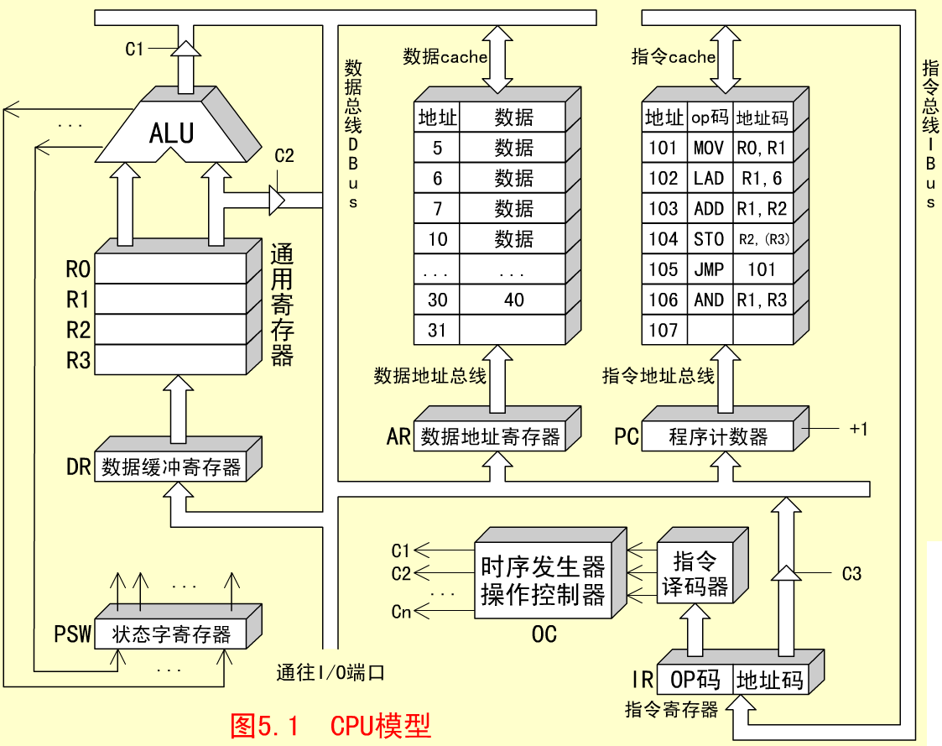
演示动画

Slide 8
5.2 CPU的组成
5.1.2 CPU的基本组成
1、控制器（Controller）
由程序计数器（PC）、指令寄存器（IR）、指令译码器、时序产生器和操作控制器组成，它是发布命令的“决策机构”，即完成协调和指挥整个计算机系统的操作。
控制器的主要功能有：
(1)从内存中取出一条指令，并指出下一条指令在内存中的位置；
(2)对指令进行译码或测试，并产生相应的操作控制信号，以便启动规定的动作；比如：一次数据内存的读/写操作，一个算术逻辑运算操作，或一个输入/输出操作。
(3)指挥并控制CPU、内存和输入/输出设备之间数据流动的方向。

Slide 9
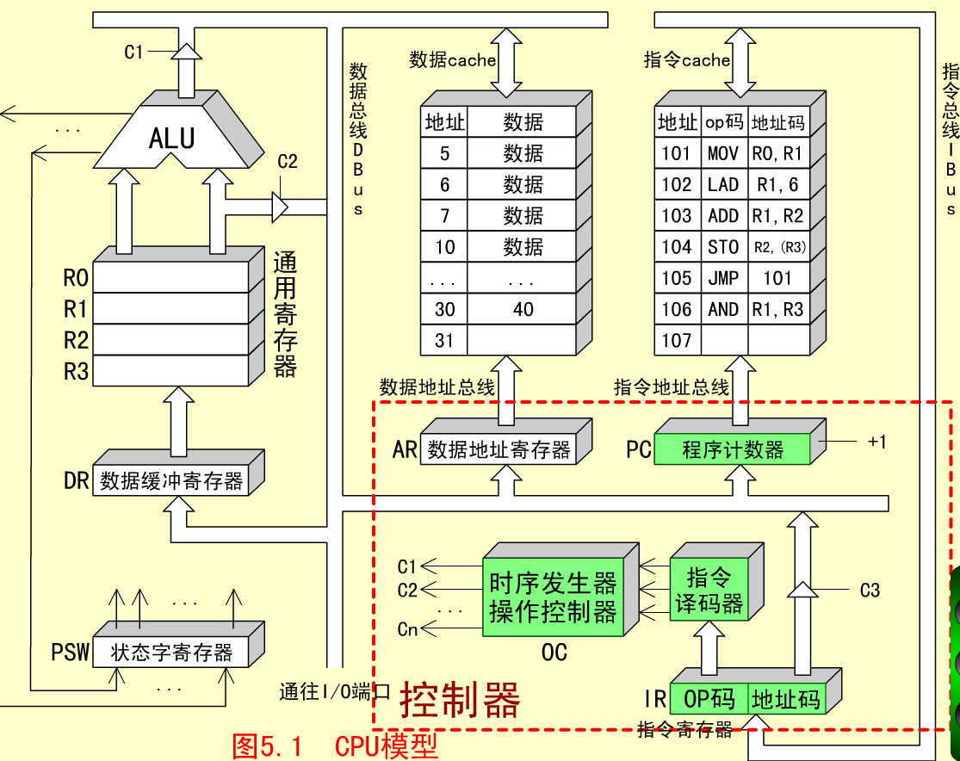

Slide 10
5.2 CPU的组成
5.1.2 CPU的基本组成
2.运算器（Arithmetic Unit）
包括：算术逻辑部件ALU、通用寄存器、数据缓冲寄存器
DR和状态条件寄存器等组成，它是数据加工处理部件。
相对控制器而言，运算器接受控制器的命令而进行动作 ，即运算器所进行的全部操作都是由控制器发出的控制信号来指挥的，所以它是执行部件。
运算器有两个主要功能：
(1)执行所有的算术运算；
(2)执行所有的逻辑运算，并进行逻辑测试，如零值测试或两个值的比较。

Slide 11
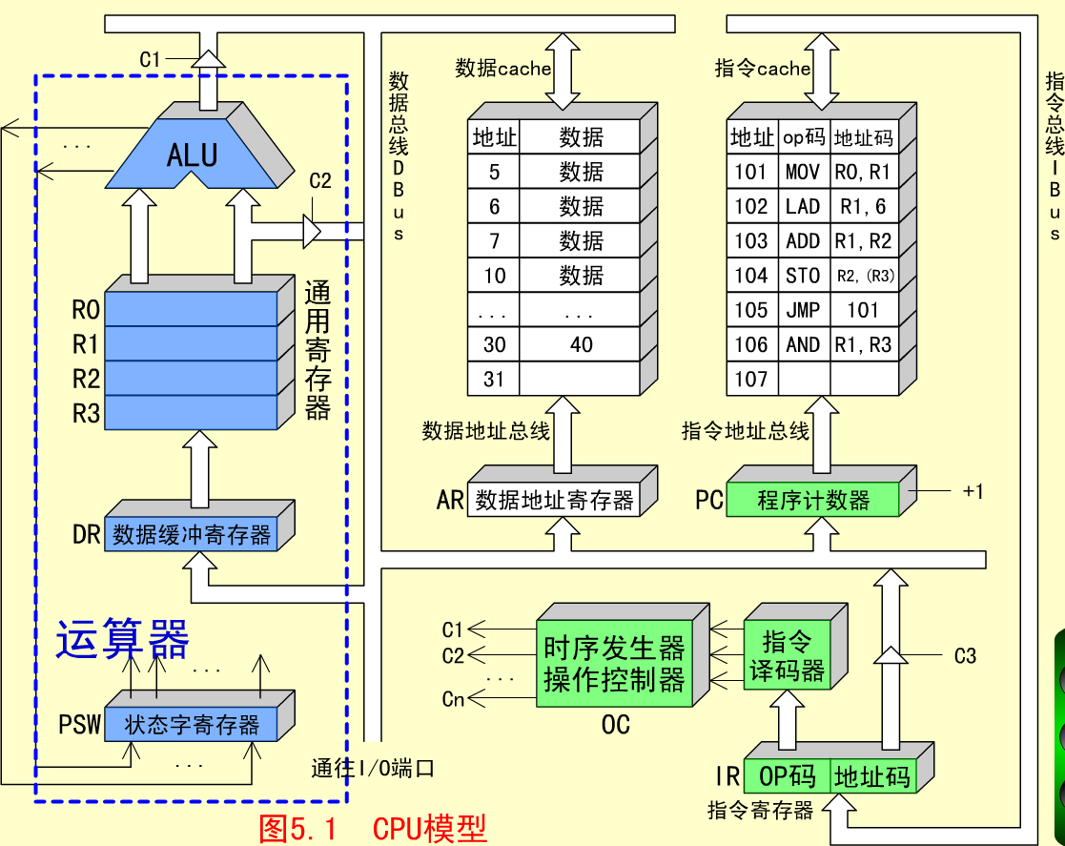

Slide 12
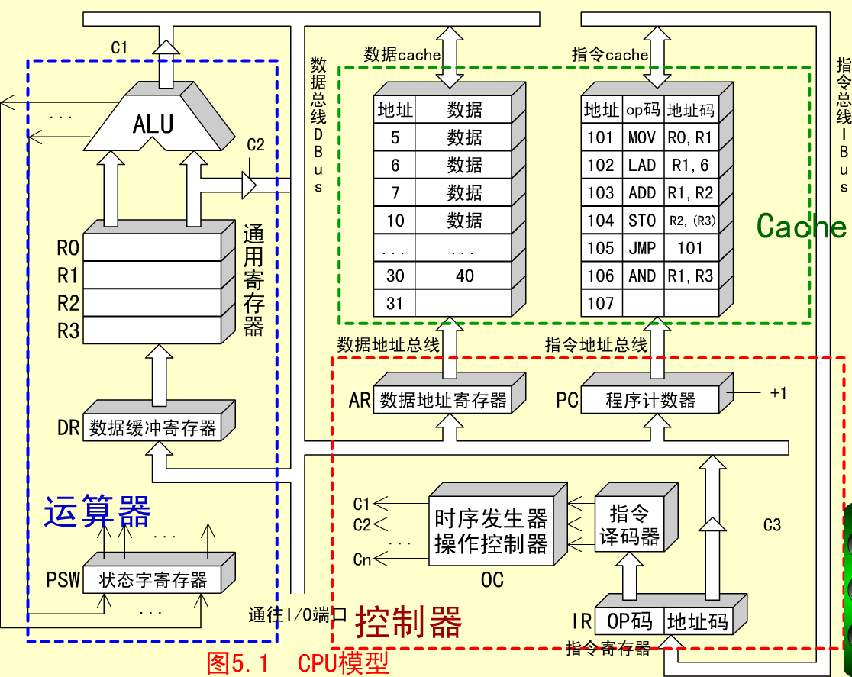

Slide 13
5.2 CPU的组成
5.1.2 CPU的基本组成
补充一些关于寄存器和总线方面的知识，便于更好的理解该CPU模型
3.寄存器（Register）
寄存器是有限存贮容量的高速存贮部件，它们可用来暂存指令、数据和位址。一般可以分为三类：
（1）用于处理的寄存器（包含在处理器中）
（2）用于控制的寄存器（包含在控制器中）
（3）用于主存和I/O接口的寄存器
    地址寄存器AR
    数据寄存器DR
4.总线（Bus）
总线用于实现运算器、控制器和寄存器之间的交互。

Slide 14
CPU模型说明
备注：不同时期的CPU模型内部结构略有不同：主要区别在于是否有Cache
1、Cache （高速缓存）主要分为两部分：
数存（数据Cache）：Cache中存放数据的区域；
指存（指令Cache）：Cache中存放指令的区域；
数存和指存Cache都是Cache的一部分。
2、Cache的作用
对于没有Cache的CPU，CPU直接与内存产生交互（打交道）
对于有Cache的CPU，CPU与Cache产生交互（打交道）。

Slide 15
CPU模型说明
3、ABUS(D)和ABUS（I），没有Cache的CPU模型用ABUS（地址数据总线）来代替。
ABUS（D）：数据地址总线
ABUS（I）：指令地址总线
4、指令总线IBUS和数据总线DBUS，没有Cache的CPU模型用DBUS（数据总线）来代替

Slide 16
CPU模型说明
5、没有Cache的CPU，指令和数据都存放在内存中。
ABUS：CPU向内存传送地址
DBUS：CPU从内存中取出数据
6、有Cache的CPU，指令和数据存储在Cache中（分别存放在指存和数存中）
ABUS（D）向数存传送地址，DBUS从数存中取出数据
ABUS（I）向指存传送地址，IBUS从指存中取出数据

Slide 18
5.1.3 CPU中的主要寄存器
寄存器是有限存贮容量的高速存贮部件，它们可用来暂存指令、数据和位址。一般可以分为三类：
（1）用于处理的寄存器（包含在处理器中）
（2）用于控制的寄存器（包含在控制器中）
（3）用于主存和I/O接口的寄存器
    地址寄存器AR
    数据寄存器DR
各种计算机的CPU可能有这样或那样的不同，但是在CPU中至少要有六类寄存器。
它们是：指令计数器(PC)、指令寄存器(IR)、地址寄存器(AR)、数据寄存器(DR)、通用寄存器、累加寄存器(AC)、状态条件寄存器(PSW)。

Slide 19
5.1.3 CPU中的主要寄存器
1. 程序计数器(PC)
即指令地址寄存器。在某些计算机中用来存放当前正在执行的指令地址；而在另一些计算机中则用来存放即将要执行的下一条指令地址（本教材采用这一方式）。
为了保证程序(在操作系统中理解为进程)能够连续地执行下去，CPU必须具有某些手段来确定下一条指令的地址。而程序计数器正是起到这种作用，所以通常又称为指令计数器。
在程序开始执行前，必须将它的起始地址，即程序的第一条指令所在的内存单元地址送入PC，因此程序计数器（PC）的内容即是从内存提取的第一条指令的地址。

Slide 20
5.1.3 CPU中的主要寄存器
1. 程序计数器(PC)
当执行指令时，CPU将自动修改PC的内容，即每执行一条指令PC增加一个量，这个量等于指令所含的字节数，以便使其保持的总是将要执行的下一条指令的地址。由于大多数指令都是按顺序来执行的，所以修改的过程通常只是简单的对PC加1。
但是，当遇到转移指令如JMP指令时，后继指令的地址（即PC的内容）必须从指令寄存器中的地址字段取得。在这种情况下，下一条从内存取出的指令将由转移指令来规定，而不像通常一样按顺序来取得。

Slide 21
5.1.3 CPU中的主要寄存器
1. 程序计数器(PC)
因此，程序计数器的结构应当是具有寄存器和计数两种功能的结构。
总结：主要有两种方法形成下一条指令地址：
（1）程序在顺序执行时，通过对PC的增值（+1）形成下一条指令地址。
（2）程序在非顺序执行时，一般由转移类指令形成的转移地址，送往程序计数器，作为下一条指令的地址。

Slide 22
5.1.3 CPU中的主要寄存器
2. 指令寄存器(IR)
用以存放当前正在执行的指令，以便在指令执行过程中，控制完成一条指令的全部功能。
当执行一条指令时，先把它从指令cache存储器（简称指存）读出，然后再传送至指令寄存器。随后由控制器对指令寄存器中的二进制指令代码进行解释，并产生相应的控制。
指存：对于没有Cache（高速缓存）的CPU，指存指的是内存，对于有Cache的CPU，指存指的是指令Cache。

Slide 23
5.1.3 CPU中的主要寄存器
2. 指令寄存器(IR)
我们记得，指令划分为操作码和地址码字段，由二进制数字组成。为了执行任何给定的指令，必须对操作码进行测试，以便识别所要求的操作。 指令译码器就是做这项工作的。指令寄存器中操作码字段的输出就是指令译码器的输入。操作码一经译码后，即可向操作控制器发出具体操作的特定信号。

Slide 24
5.1.3 CPU中的主要寄存器
3. 数据地址寄存器(AR)
地址寄存器用以保存当前CPU所访问的内存单元的地址。写操作完成为止 。
由于在内存和CPU之间存在着操作速度上的差别，所以必须使用地址寄存器来保持地址信息，直到内存的读/写操作完成为止 。

Slide 25
5.1.3 CPU中的主要寄存器
4. 数据缓冲寄存器(DR)
用来暂时存放ALU的运算结果，或由内存读出的一条指令或一个数据字。
数据寄存器的作用：
(1)作为CPU和内存、外部设备之间信息传送的中转站；
(2)补偿CPU和内存、外围设备之间在操作速度上的差别

Slide 26
5.1.3 CPU中的主要寄存器
5. 通用寄存器(GR)
通用寄存器可用于传送和暂存数据，也可参与算术逻辑运算，并保存运算结果。
比如：当运算器的算术逻辑单元ALU执行算术或逻辑运算时，通用寄存器为ALU提供一个工作区。

Slide 27
5.1.3 CPU中的主要寄存器
6. 程序状态字寄存器(PSR)
在计算机的控制器中，将反映机器运行的状态集中在一起，称为程序状态字（PSW），将保存程序状态的寄存器称为程序状态寄存器。
因此，状态条件寄存器保存由算术指令和逻辑指令运行或测试结果建立的各种条件码内容，如运算结果进位标志(C)，运算结果溢出标志（V)，运算结果为零标 志(Z)，运算结果为负标志(N)等等。这些标志位通常分别由 1位触发器保存。

Slide 28
5.1.3 CPU中的主要寄存器
6. 程序状态字寄存器(PSR)
除此之外，状态条件寄存器还保存中断和系统工作状态等信息，以便使CPU和系统能及时了解机器运行状态和程序运行状态。因此，状态条件寄存器是一个由各种状态条件标志拼凑而成的寄存器。
CPU中的主要寄存器，如图5.1所示：

Slide 29
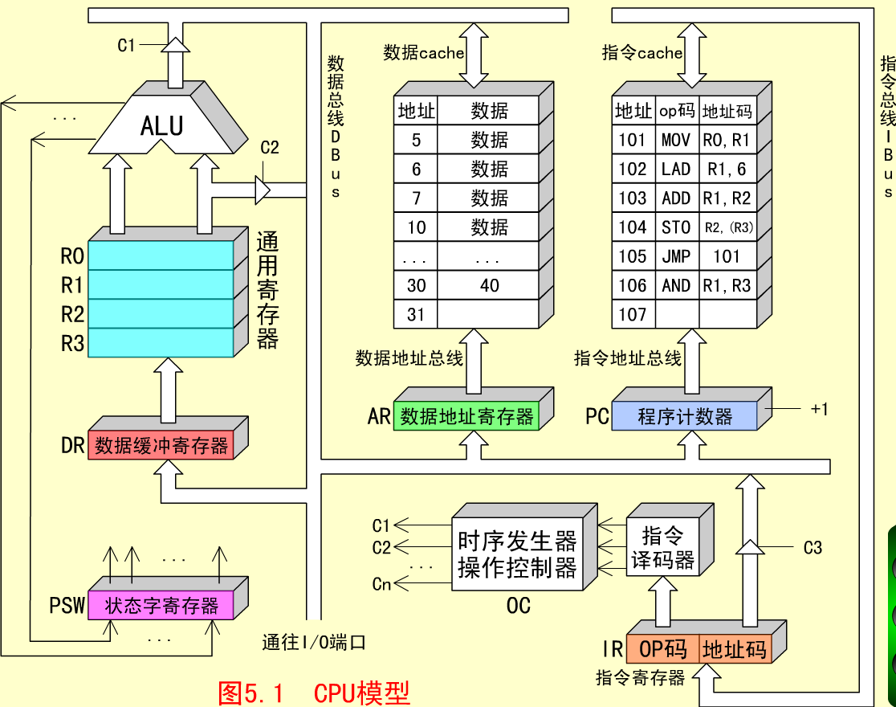

Slide 30
5.1.4 数据通路（补充知识）
数据通路：（描述性定义，非严格）
指令执行过程当中，数据流动的路径以及路径上
涉及到的部件构成一个数据通路。
数据通路由两类部件组成：
1、组合逻辑元件（也称操作元件）
2、时序逻辑元件或存储元件（也称状态元件）
元件之间的连接方式
1、总线连接方式
2、分散连接方式

Slide 31
5.1.4 数据通路
时序逻辑电路定义：
如果逻辑电路的输出状态不但和当时的输入状态
有关，而且还与电路在此之前的输入状态有关，称这
种电路为时序逻辑电路。
1、时序电路内必须要有能存储信息的记忆元件-触发器。
2、触发器是构成时序电路的基础

Slide 32
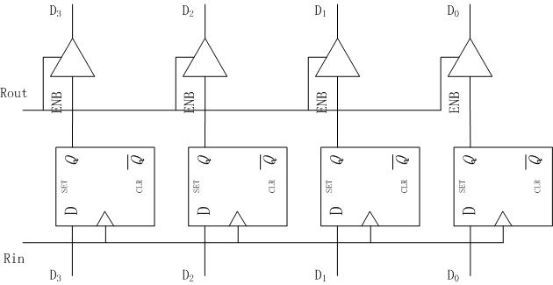

2.2 寄存器
1.D触发器构成寄存器
1 0 0 1
1 0 0 1
1 0 0 1

Slide 33
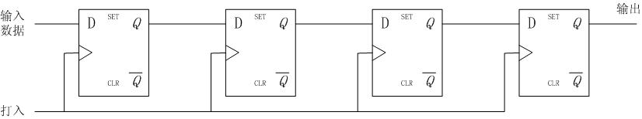

2.2 寄存器
2.串行移位寄存器
1
1
0
1
0
1
0
0
1
0
1
1
0
1
移入 0101

Slide 34
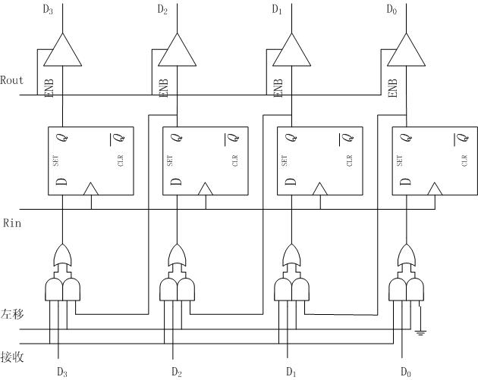
2.2 寄存器
3.并行移位寄存器

Slide 35
5.1.4 数据通路
时序逻辑电路的特点:
1、具有存储功能：在时钟控制（信号）下，输入被写到电路中，直到下个时钟到达，才会改变这个值。所以具有存储功能。
2、输入端状态由时钟决定何时被写入，输出端状态随
时可以读出。

Slide 36
5.1.4 数据通路
组合逻辑电路定义：
如果逻辑电路的输出状态仅和当时的输入状态有关，而与过去的输入状态无关，称这种逻辑电路为组合逻辑电路。
三态门、异或门、加法器、算术逻辑单元、译码器、数据选择器（又称多路选择器、多路开关）等都是常见的组合逻辑电路。

Slide 37
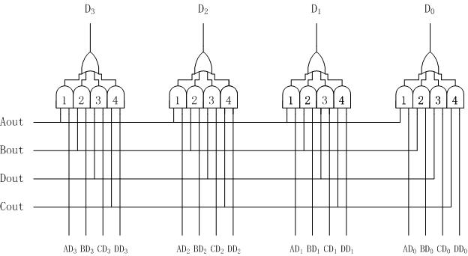
2.3 多路选择器

Slide 38
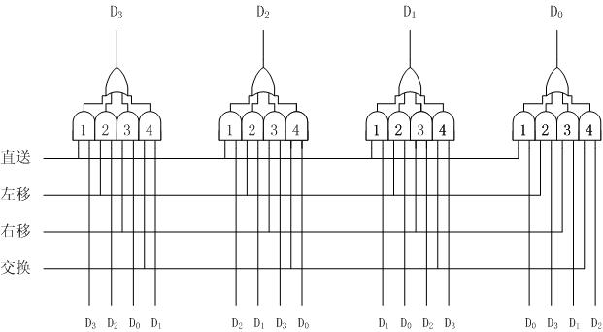
2.4 移位器

Slide 39
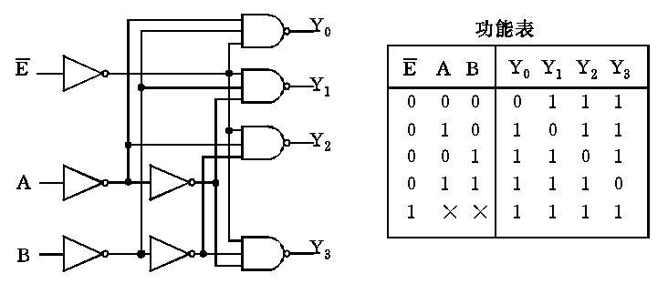
2.5 译码器
E | B | A | Y₀ | Y₁ | Y₂ | Y₃
0 | 0 | 0 | 0 | 1 | 1 | 1
0 | 0 | 1 | 1 | 0 | 1 | 1
0 | 1 | 0 | 1 | 1 | 0 | 1
0 | 1 | 1 | 1 | 1 | 1 | 0
1 | X | X | 1 | 1 | 1 | 1

Slide 40
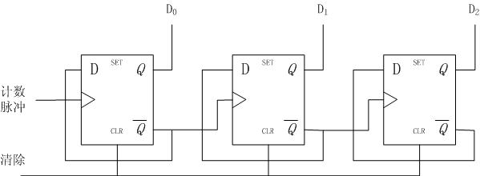
2.6 计数器
1.二进制异步计数器

Slide 41
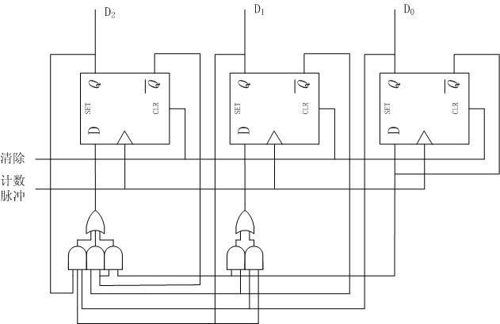
2.6 计数器
2.二进制同步计数器

Slide 42
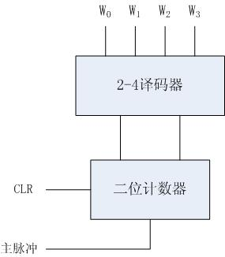
2.7 节拍分配器

Slide 43
5.2 控制器的组成
5.2.1控制器的功能
前面章节已经详细讨论了运算器和存储器，所以这节详细介绍一下控制器
5.2.1控制器的功能
计算机对信息进行处理(或计算)是通过程序的执行而实现的，程序是完成某个确定算法的指令序列，要预先存放在存储器中。所以，计算机的工作过程是程序的运行过程，也就是在控制器下逐条执行指令的过程。
控制器要想控制程序的执行，必须具有以下基本功能：

Slide 44
5.2 控制器的组成
5.2.1控制器的功能
1.取指令
当程序已在存储器中时，首先由控制器根据程序入口取出第一条指令，为此要发出指令地址及控制信号，把指令从内存取到CPU中。
2.分析指令
或叫解释指令、指令译码等。是对当前取得的指令进行分析，指出它要求作什么操作，并产生相应的操作控制命令，如果参与操作的数据在存储器中，还需要形成操作数地址。

Slide 45
5.2 控制器的组成
5.2.1控制器的功能
3.执行指令
根据分析指令时产生的“操作命令”和“操作数地址”形成相应的操作控制信号序列，通过CPU及输入输出设备的执行，实现每条指令的功能，其中还包括对运算结果的处理以及下条指令地址的形成。

Slide 46
5.2 控制器的组成
5.2.1控制器的功能
计算机不断重复顺序执行上述三种基本操作：取指、分析、执行；再取指、再分析、再执行……，如此循环，直到遇到停机指令或外来的干预为止。
此外，程序和数据要输入机器，运算结果要输出，机器运行过程中出现的某些异常情况或请求要进行处理，人与机器之间要进行对话，因此控制器还应该具有以下功能：
4. 控制程序和数据的输入与结果输出
根据程序的安排或人的干预，在适当的时候向输入输出设备发出一些相应的命令来完成I/O功能，这实际上也是通过执行程序来完成的。

Slide 47
5.2 控制器的组成
5.2.1控制器的功能
5. 对异常情况和某些请求的处理
当机器出现某些异常情况时，此时由这些部件或设备发出：
(1) “中断请求”信号，待CPU执行完当前指令后，响应该请求，中止当前执行的程序，转去执行中断程序。当处理完毕后，再返回原程序继续运行下去。
或者是：

Slide 48
5.2 控制器的组成
5.2.1控制器的功能
(2)DMA请求信号。等CPU完成当前机器周期操作后，暂停工作，让出总线给I/O设备，在完成I/O设备与存储器之间的传送数据操作后，CPU从暂时中止的机器周期开始继续执行指令。DMA操作不允许改变CPU中任一寄存器状态(除DMA专用部件外)，否则会影响CPU工作的正确性。详细情况将在以后章节详细讨论。

Slide 49
5.2 控制器的组成
5.2.2 控制器的组成
5.2.2 控制器的组成
1. 程序计数器(PC)
即指令地址寄存器。用来存放即将要执行的下一条指令地址。
有两种方法形成下一条指令地址：
（1）程序在顺序执行时，通过对PC的增值形成下一条指令地址。
（2）程序在非顺序执行时，一般由转移指令形成下一条指令地址对PC进行修改。

Slide 50

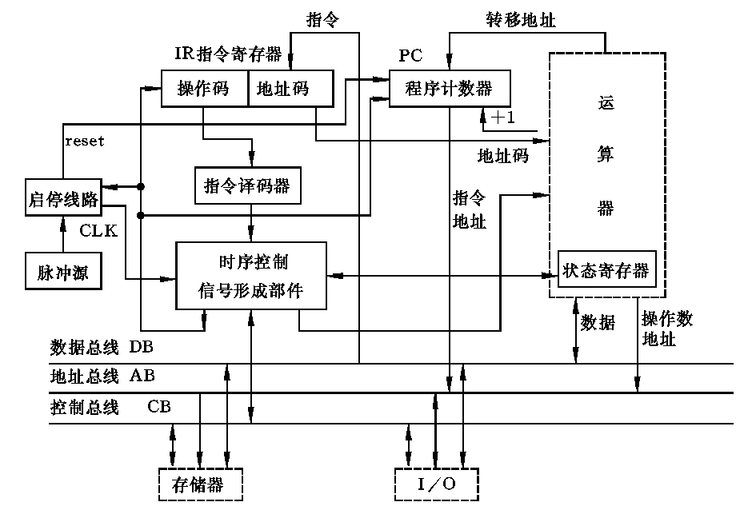
控制器的组成结构图

Slide 51
5.2 控制器的组成
5.2.2 控制器的组成
2. 指令寄存器(IR)
用以存放当前正在执行的指令，以便在指令执行过程中，控制完成一条指令的全部功能。
3. 指令译码器或操作码译码器
对指令寄存器中的操作码进行分析解释，产生相应的控制信号。

Slide 52
控制器的组成结构图

Slide 53
5.2 控制器的组成
5.2.2 控制器的组成
4. 操作控制器
通过上节（5.1.3节）的学习可知，CPU中的6类主要寄存器 ，每一类都完成一种特定的功能。然而信息怎样才能在各寄存器之间传送呢？也就是说，数据的流动是由什么部件控制的呢？
通常把许多寄存器(部件)之间传送信息的通路，称为数据通路 。
信息从什么地方开始，中间经过哪个寄存器或多路开关，最后传送到哪个寄存器，都要加以控制。

Slide 54
5.2 控制器的组成
5.2.2 控制器的组成
在各寄存器之间建立数据通路的任务，是由称为操作控制器的部件来完成的。
操作控制器的功能：就是根据指令操作码和时序信号，产生各种操作控制信号，以便正确地建立数据通路，把有关数据打入到一个寄存器，把从而完成取指令和执行指令的控制。
根据设计方法不同，操作控制器可分为时序逻辑型、存储逻辑型两种。第一种称为硬布线控制器，它是采用时序逻辑技术来实现的；第二种称为微程序控制器，它是采用存储逻辑来实现的。
各种操作实施时间上的控制。

Slide 55
5.2 控制器的组成
5.2.2 控制器的组成
5. 时序产生器
操作控制器产生的控制信号，控制着指令的执行顺序，要想让指令能够正确的执行，控制信号必须有一定的时序关系，为此必须有时序产生器。
因为计算机高速地进行工作，每一个动作的时间是非常严格的，不能太早也不能太迟。时序产生器的作用，就是对各种操作信号实施时间上的控制。
时序产生器产生的信号，称为时序信号。

Slide 56
5.3 指令周期
我们知道，指令和数据从形式上看，它们都是二进制代码，所以对人来说，很难区分出这些代码是指令还是数据。然而CPU却能识别出这些二进制代码：它能准确地判别出哪些是指令字，哪些是数据字，并将它们送往相应的地方。
本节我们将讨论在一些典型的指令周期中，CPU的各部分是怎样工作的，从而能加深对这一问题的理解和体验。

Slide 57
5.3 指令周期
计算机所以能自动地工作：是因为CPU能从存放程序的内存里取出一条指令并执行这条指令；紧接着又是取指令，执行指令……，如此周而复始，构成了一个封闭的循环。除非遇到停机指令，否则这个循环将一直继续下去。其过程，如图5.2所示

Slide 58
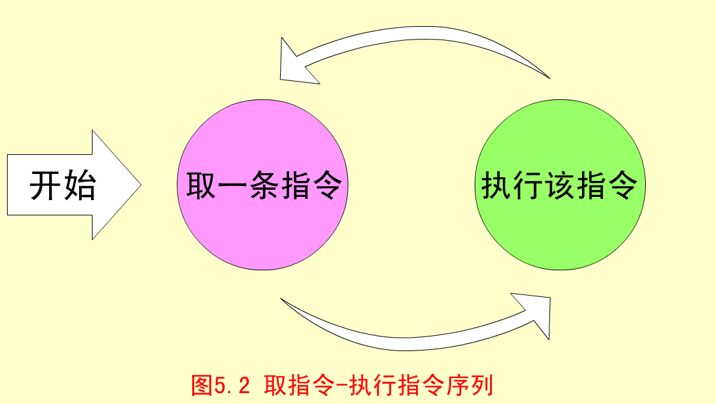

Slide 59
5.3 指令周期
取指令
执行指令
指令的执行过程
—读取指令
    指令地址送入主存地址寄存器
    读主存，读出内容送入指定的寄存器
—分析指令
—按指令规定内容执行指令
    不同指令的操作步骤数
    和具体操作内容差异很大
—检查有无中断请求
    若无，则转入下一条指令的执行过程
形成下一条指令地址

Slide 60
CPU执行指令的过程
取指阶段
指令执行过程
译码和执行阶段
取指令
PC+1送PC
指令译码(不是必须的)
取操作数地址（进行主存地址运算）
取操作数
进行算术逻辑运算
存结果
以上每个步骤都要检测“异常”
若有异常，则自动切换到异常处理程序
检测是否有“中断”请求，有则转中断处理

Slide 61
CPU执行指令的过程(无Cache的CPU)
1.PC中的内容送入地址寄存器AR，并向内存发读命令，从内存将这条指令读入IR
2.指令译码器分析指令的操作性质及操作数形成地址，以便向存储器、运算器等发出响应的微操作命令序列。
3.如是操作类指令，需要内存提供数据的话，控制器就根据寻址方式形成有效地址送入AR，并向内存发读命令。

Slide 62
CPU执行指令的过程(无Cache的CPU)
4.从内存取出的运算数据送入ALU并随即命令运算器对数据进行操作。
5.操作结果送入通用寄存器或内存。
6.一条指令执行完毕，控制器接执行指令计数器PC指出的下一条指令，在顺序执行的情况下，是在上条指令被取出以后，PC内容加1。在非顺序执行的情况下，比如转移，就跳过4、5步，将转移地址写入PC。
指令执行过程举例

Slide 63
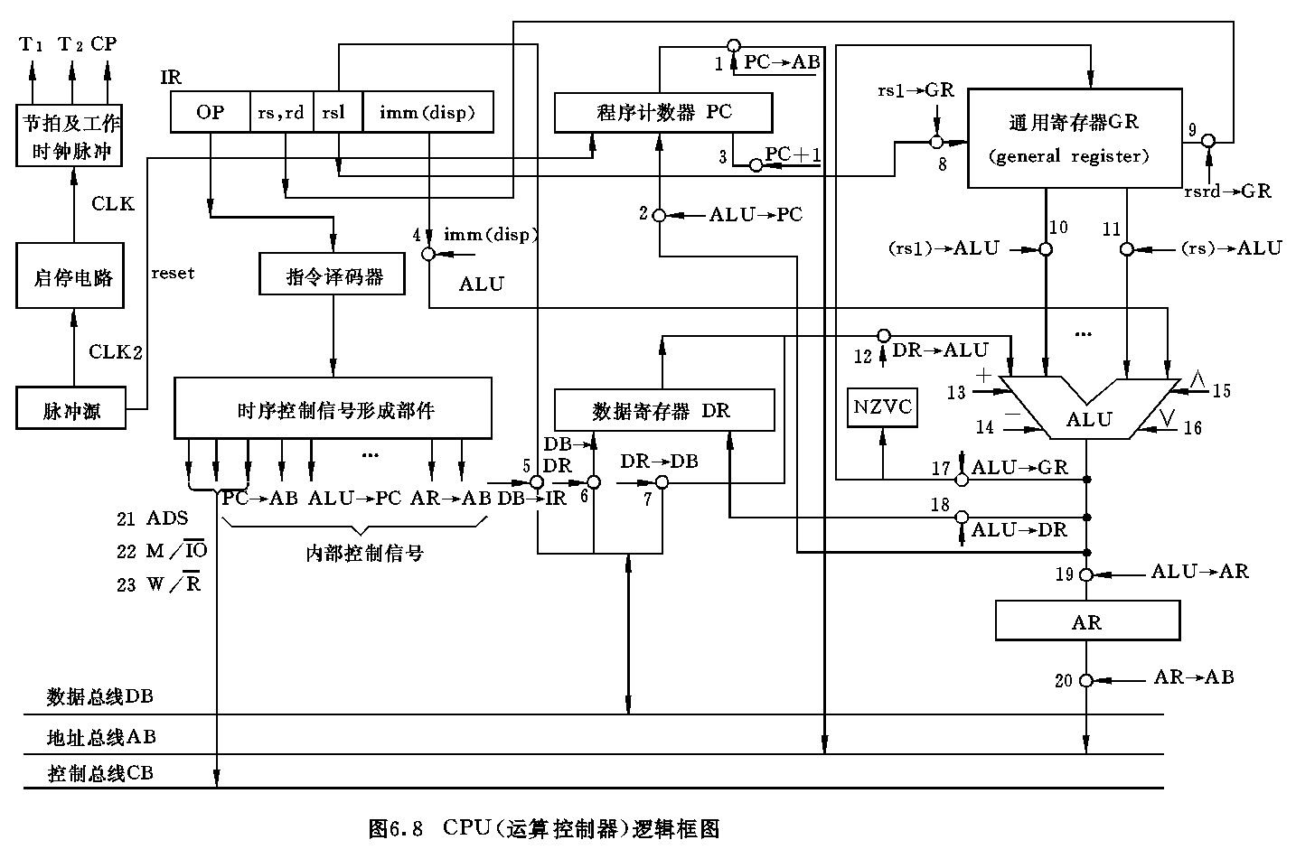
CPU执行指令的过程(无Cache的CPU)

Slide 64
CPU执行指令的过程(无Cache的CPU)
假设指令格式：
（1）一条加法指令的执行过程
加法指令完成以下操作
①从存储器取指令，送入指令寄存器，并进行操作码译码(分析指令)。
②计算数据地址，将计算得到的有效地址送地址寄存器AR。
操 作 码 rs,rd rs1 imm(或disp)

Slide 65
CPU执行指令的过程(无Cache的CPU)
③到存储器取数。
④进行加法运算，结果送寄存器，并根据运算结果置状态位N，Z，V，C。

Slide 66
CPU执行指令的过程(无Cache的CPU)
（2）条件转移指令的执行过程
指令功能：根据N，Z，V，C的状态，决定是否转换。如转移条件成立，则转移到本条指令所指定的地址，否则顺序执行下一条指令。
本条指令完成以下操作：
①从存储器取指令，送入指令寄存器，并进行操作码译码。
②如转移条件成立，根据指令规定的寻址方式计算有效地址，转移指令经常采用相对寻址方式，此时转移地址＝PC+disp。

Slide 67
5.3.1 指令周期的基本概念
指令周期: 是CPU取出一条指令并执行这条指令的时间。
取指时间＋执行指令时间
CPU周期 : 又称机器周期（总线周期），CPU访问内存所花的时间较长，因此，通常用CPU从内存读取一条指令字的所需的最短时间来定义。
时钟周期 : 通常称为节拍脉冲或T周期。一个CPU周期包含若干个时钟周期T，它是处理操作的最基本单位。时钟周期通常定义为机器主频的倒数。
相互关系：
1个指令周期 = 若干个CPU周期
1个CPU周期 = 若干T周期

Slide 68
5.3 指令周期
5.3.1 指令周期的基本概念
图5.3展示了采用定长CPU周期的指令周期示意图。
从这个例子可以看出，取出和执行任何一条指令所需要的最短时间为两个CPU周期

Slide 69
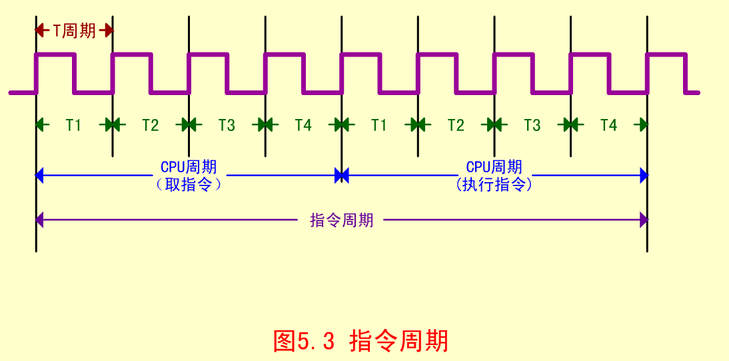
指令周期 · CPU周期 · 时钟周期

Slide 70
5.3 指令周期
5.3.1 指令周期的基本概念
单周期、多周期
所谓单周期，就是在一个CPU周期中完成取指和执行操作（少数指令可实现）。大多数指令需要在多个CPU周期中完成指令周期的全部操作。
表5.1列出了由5条指令组成的一个简单程序。这5条指令是有意安排的，因为它们是非常典型的，既有RR型指令，又有RS型指令；既有算术逻辑指令，又有访存指令，还有程序转移指令。

Slide 71
表5.1 五条典型指令构成的一个简单程序
指令存储器 | 八进制地址 | 指令助记符 | 说明
 | 100 101 102 103 104 105 | MOV R0,R1 LAD R1,6 ADD R1,R2 STO R2,(R3) JMP 101 | 1. 程序执行前(R0)=00,(R1)=10, (R2)=10, ,(R3)=30 2. 传送指令MOV执行(R1)→R0 3. 取数指令LAD从数存6号单元取数（100）→R1 4.加法指令ADD执行(R1)+(R2)=R2,结果(R2)=120 5.存数指令STO用(R3)间接寻址，(R2)=120写入数存30单元 5.转移指令JMP改变程序执行顺序到101号单元
数据存储器 | 八进制地址 | 八进制数据
 | 5 6 7 10 30 | 70 100 66 77 40(120) | 执行LAD指令后，数存6号单元的数据100仍保存在其中 执行STO指令后，数存30号单元的数据由40变为120

Slide 72
5.3 指令周期
5.3.1 指令周期的基本概念
我们将在下面通过CPU取出一条指令并执行这条指令的分解动作，来具体认识每条指令的指令周期。
注意：这里介绍的是有Cache的CPU执行指令的过程(CPU模型，就是本节开始时候介绍的那个CPU模型)

Slide 73
5.3 指令周期
5.3.2 五条典型指令的指令周期
1.MOV指令的指令周期
MOV(传送指令)是一条RR(寄存器到寄存器)型指令，其指令周期如图5.4所示。它需要两个CPU周期，其中取指周期需要一个CPU周期，执行周期需要一个CPU周期。
需要执行的指令：
MOV R0，R1----说明：传送指令MOV执行（R0）→R1

Slide 74
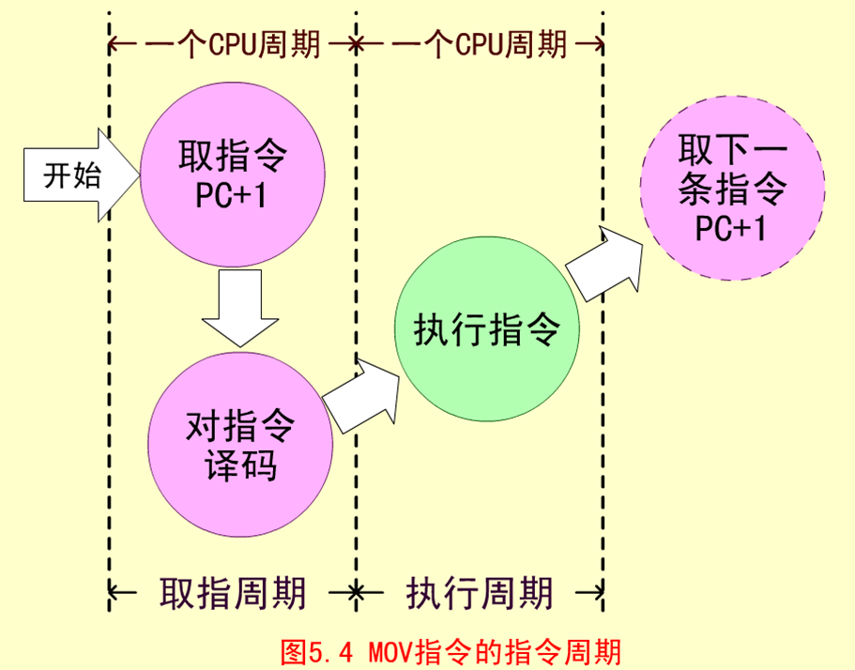

Slide 75
5.3 指令周期
5.3.2 五条典型指令的指令周期
取指周期中CPU完成三件事：
（1）从指存取出指令；
（2）对程序计数器PC加1，以便为取下一条指令做好准备；
（3）对指令操作码进行译码或测试，以便确定进行什么操作。

Slide 76
5.3 指令周期
5.3.2 五条典型指令的指令周期
执行周期中CPU根据对指令操作码的译码或测试，进行指令所要求的操作。
对于MOV指令来说，执行周期中要完成两个通用寄存器R_{0、}R₁之间的数据传送操作。由于时间充足，执行周期只需要一个CPU周期。

Slide 77
5.3 指令周期
5.3.2 五条典型指令的指令周期
在MOV指令的取指周期和执行周期中，CPU相关动作如下:
1）取指周期
第一条指令的取指周期示于图5.5。假定表5.1的程序已经装入指存中，因而在此阶段内，CPU的动作如下：

Slide 78
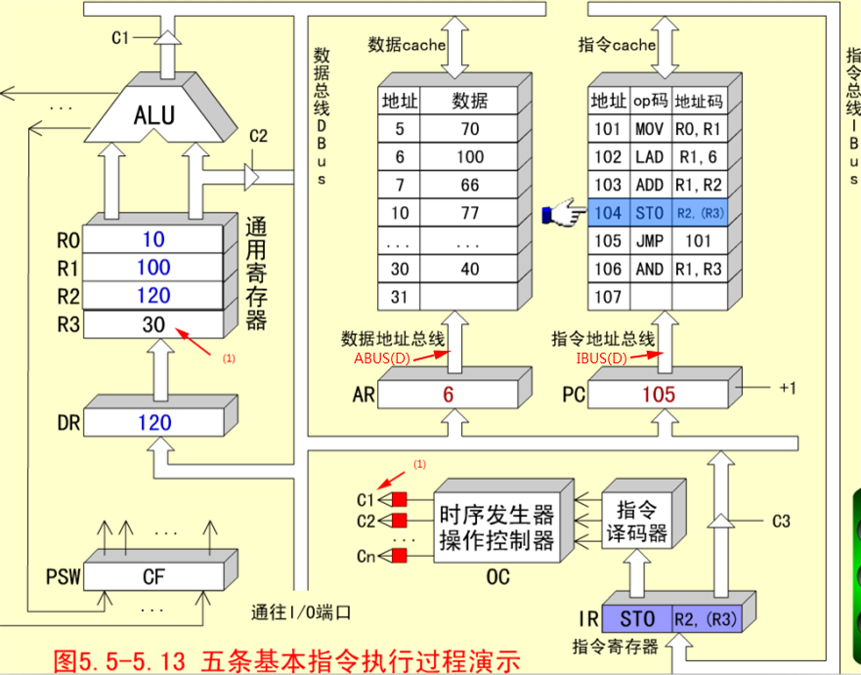
5.2 控制器的组成
5.2.3 指令周期
演示动画

Slide 79
5.3 指令周期
5.3.2 五条典型指令的指令周期
（1）程序计数器PC中装入第一条指令地址101（八进制）；
（2）PC的内容被放到指令地址总线ABUS（I）上，对指存进行译码，并启动读命令；
（3）从101号地址读出的MOV指令通过指令总线IBUS装入指令寄存器IR
（4）程序计数器内容加1，变成102，为取下一条指令做好准备
（5）指令寄存器中的操作码（OP）被译码
（6）CPU识别出是MOV指令。至此，取指周期即告结束。
备注：
1、数据地址总线ABUS（D）向数存传送地址，指令地址总线ABUS（I）向指存传送地址。
2、DBUS从数存中取出数据，IBUS从指存中取出数据

Slide 80
5.3 指令周期
5.3.2 五条典型指令的指令周期
2）执行指令阶段（执行周期）
MOV指令的执行周期示于图5.6中，在此阶段，CPU的动作如下：
（1）操作控制器（OC）送出控制信号到通用寄存器，选择R₁（10）作源寄存器，选择R₀作目标寄存器；
（2）OC送出控制信号到ALU，指定ALU做传送操作
（3）OC送出控制信号，打开ALU输出三态门，将ALU的输出送到数据总线DBUS上；
注意： DBUS是单总线结构，任何时候DBUS上只能有一个数据

Slide 81
5.3 指令周期
5.3.2 五条典型指令的指令周期
（4）OC送出控制信号,将DBUS上的数据打入到数据缓冲寄存器DR（10）；
（5）OC送出控制信号，将DR中的数据10打入到目标寄存器R₀，R₀的内容由00变为10。
至此，MOV指令执行结束。

Slide 82
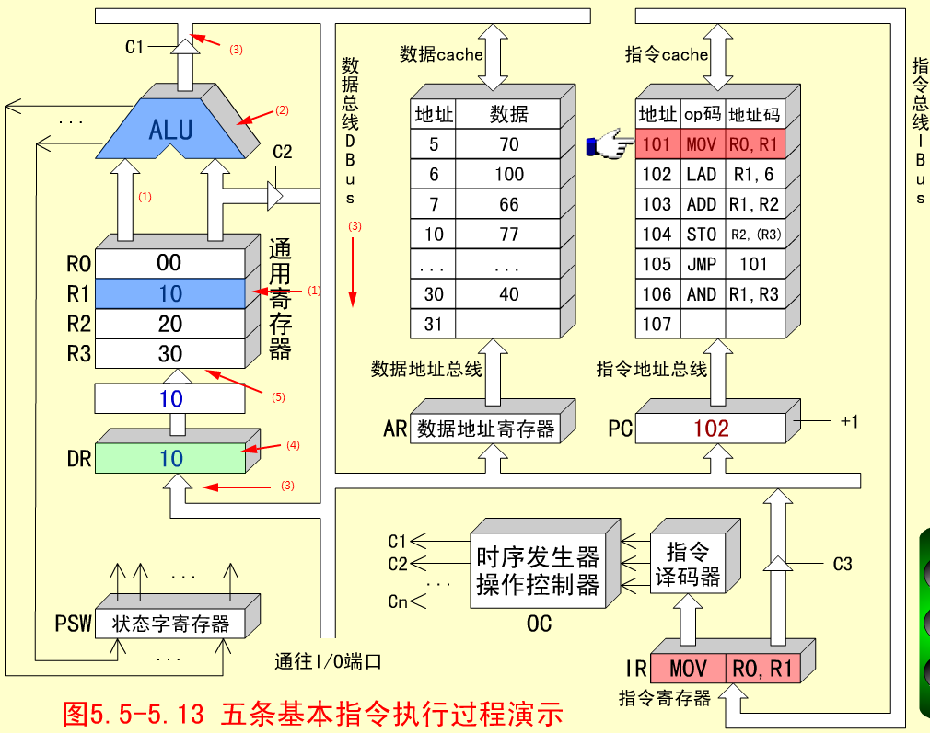
5.2 控制器的组成
5.2.3 指令周期
演示动画

Slide 83
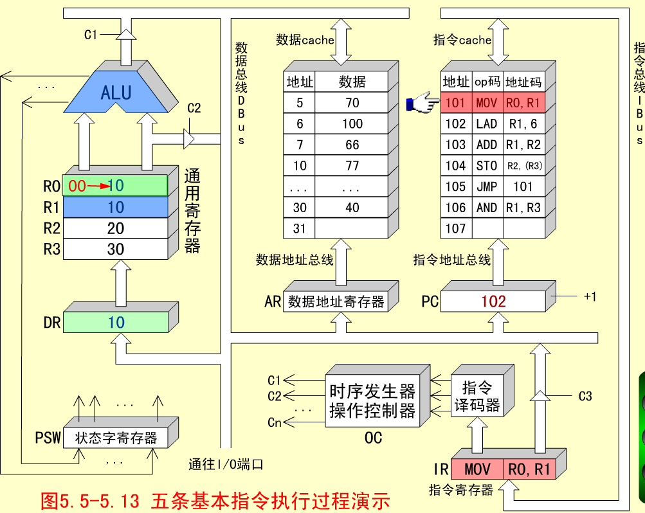
5.2 控制器的组成
5.2.3 指令周期

Slide 84
5.3 指令周期
5.3.2 五条典型指令的指令周期
2.LAD指令的指令周期
LAD（取数）指令是RS型指令。需要执行的指令如下：
LAD R1,6----说明：取数指令LAD从数存6号单元取数（100）→R1。
它先从指令存储器取出指令，然后从数据存储器6号单元取出数据100，装入通用寄存器R₁，原来R₁中存放的数据10被更换成100。

Slide 85
5.3 指令周期
5.3.2 五条典型指令的指令周期
由于一次访问指存（取指令，占用一个周期）；一次访问数存（送操作数地址，占用一个周期）；执行指令（取操作数，并装入通用寄存器，占用一个周期）；所以LAD指令的指令周期需要3个CPU周期，其中执行周期为2个CPU周期，如图5.7所示：

Slide 86
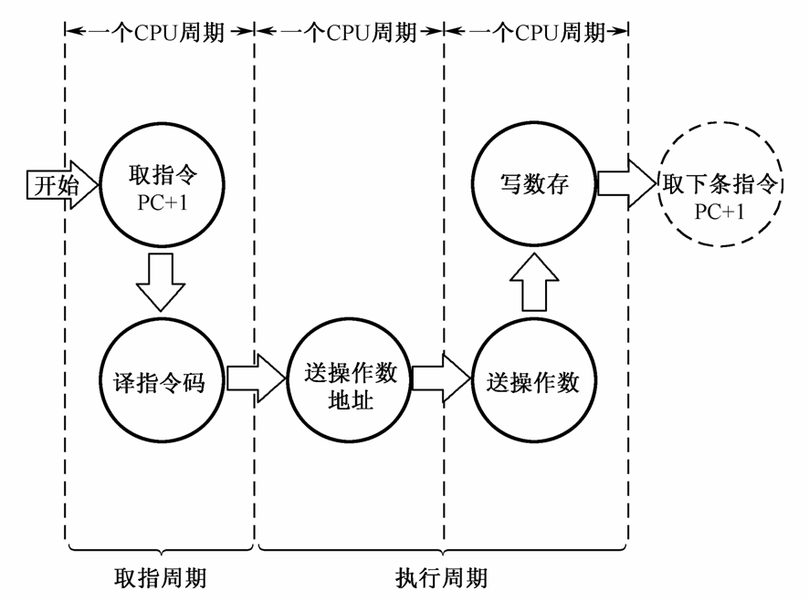
5.2 控制器的组成
5.2.3 指令周期
图5.7 LAD指令的指令周期

Slide 87
5.3 指令周期
5.3.2 五条典型指令的指令周期
在LAD指令的取指周期和执行周期中，CPU相关动作如下:
1）LAD（取数）指令的取指周期
在LAD指令的取指周期中，CPU的动作完全与MOV指令取指周期中一样，只是PC提供的指令地址为102，按此地址从指令存储器读出“LDA R1,6”指令放入IR中，然后PC+1，使PC内容变成103，为取下条ADD指令做好准备。
以下ADD、STO、JMP三条指令的取指周期中，CPU的动作完全与MOV指令一样，不再细述。

Slide 88
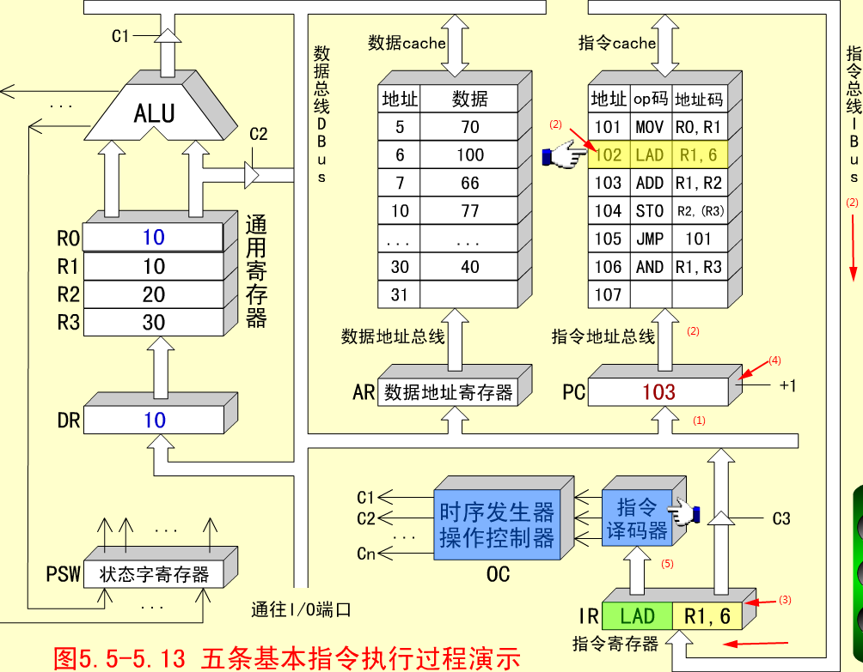
5.2 控制器的组成
5.2.3 指令周期
演示动画

Slide 89
5.3 指令周期
5.3.2 五条典型指令的指令周期
2）LAD（取数）指令的执行周期
LAD指令的执行周期见图5.8所示。CPU执行的动作如下：
（1）操作控制器OC发出控制命令，打开IR输出三态门，将指令中的直接地址码6放到数据总线DBUS上；
（2）OC发出操作命令，将地址码6装入到地址寄存器AR；
（3）OC发出读命令，将数存6号单元中的数100读出到DBUS上；

Slide 90
5.3 指令周期
5.3.2 五条典型指令的指令周期
（4）OC发出命令，将DBUS上的数据100装入数据缓冲寄存器DR
（5）OC发出命令，将DR中的数100装入通用寄存器R₁,原来R₁，中的数10被冲掉。
至此，LAD指令执行周期结束。
注意：数据总线DBUS是单总线结构，DBUS上分时进行了地址传送和数据传送，所以需要2个CPU周期。

Slide 91
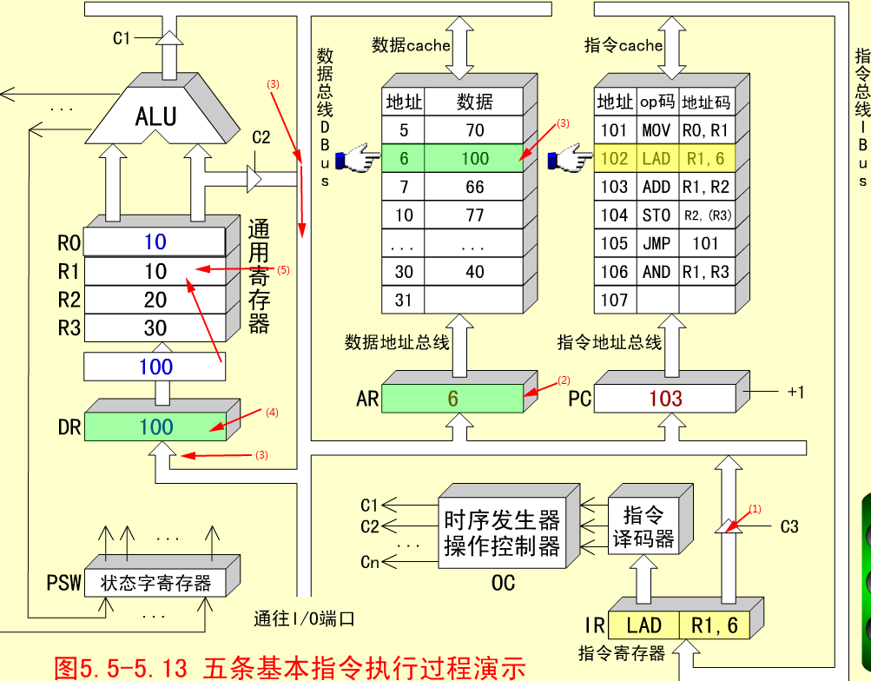
5.2 控制器的组成
5.2.3 指令周期
演示动画

Slide 92
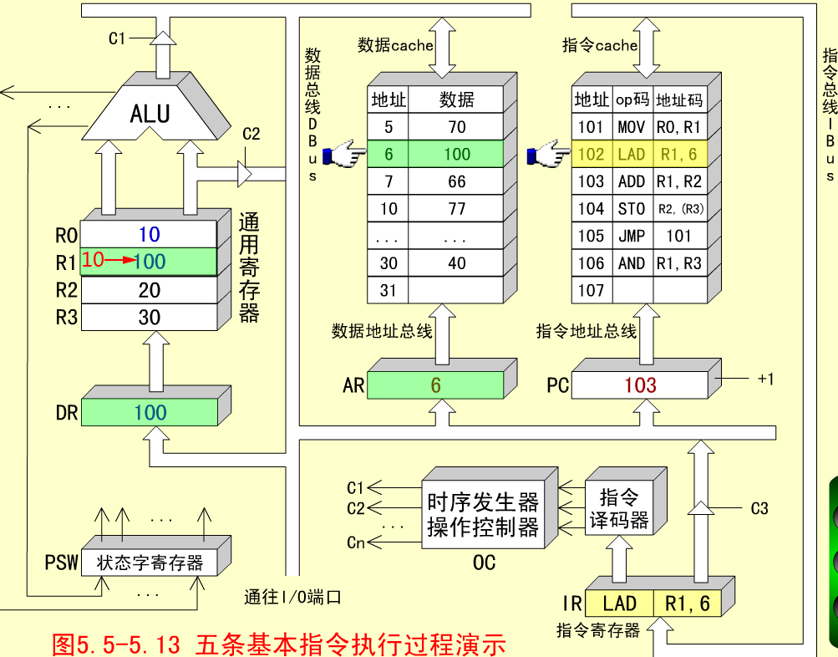
5.2 控制器的组成
5.2.3 指令周期

Slide 93
5.3 指令周期
5.3.2 五条典型指令的指令周期
3.ADD（加法）指令的指令周期
ADD指令是RR型指令。需要执行的指令如下：
ADD R1，R2---说明：加法指令ADD执行（R1）+（R2）→R2，结果为（R2）=120，即在运算器中用两个寄存器R₁和R₂的数据进行加法运算
ADD指令周期只需要两个CPU周期，其中一个是取指周期，与图5.5相同。下面只讲执行周期，CPU完成的动作见图5.9所示：

Slide 94
5.3 指令周期
5.3.2 五条典型指令的指令周期
（1）操作控制器OC送出控制命令到通用寄存器，选择R₁做源寄存器，R₂做目标寄存器；
（2）OC送出控制指令到ALU，指定ALU做R₁(100)和
R₂（20）的加法操作
（3）OC送出控制命令，打开ALU输出三态门，运算结果120放到DBUS上；
（4）OC送出控制指令，将DBUS上数据打入数据缓冲寄存器DR；ALU产生的进位信号保存在状态寄存器PSR中。
（5）OC送出控制命令，将DR（120）装入R₂，R₂中原来的内容20被冲掉。
至此，ADD指令执行周期结束。

Slide 95
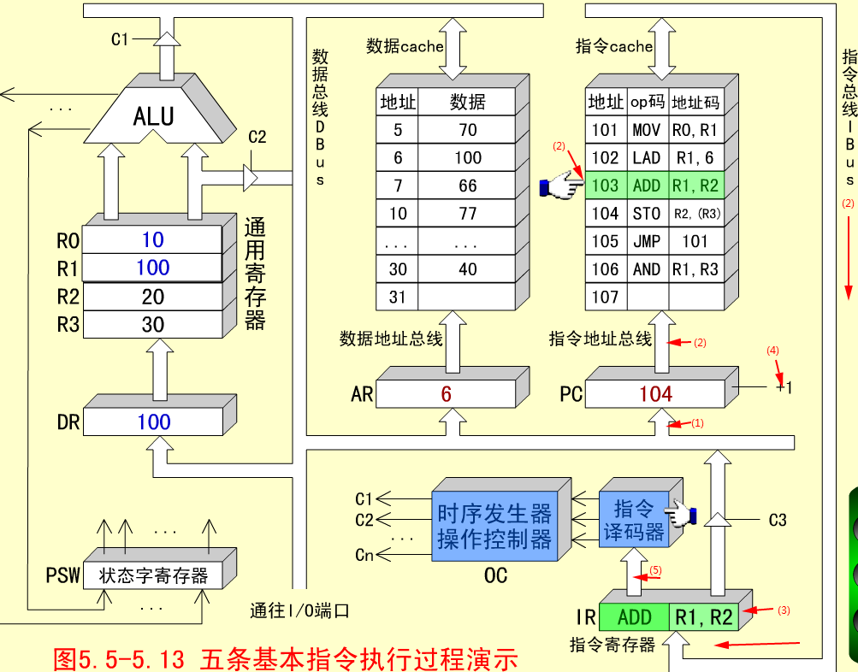
5.2 控制器的组成
5.2.3 指令周期
演示动画

Slide 96
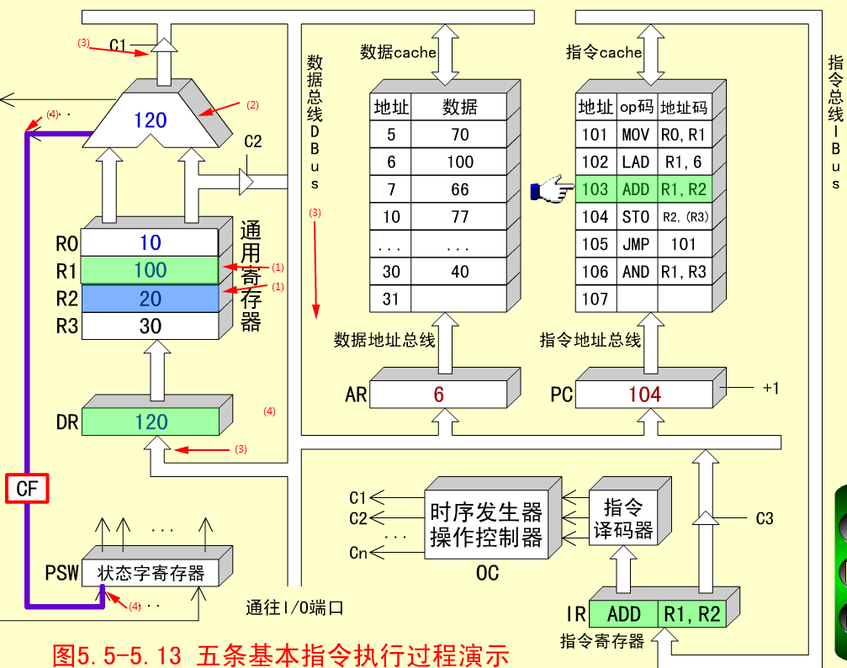
5.2 控制器的组成
5.2.3 指令周期

Slide 97
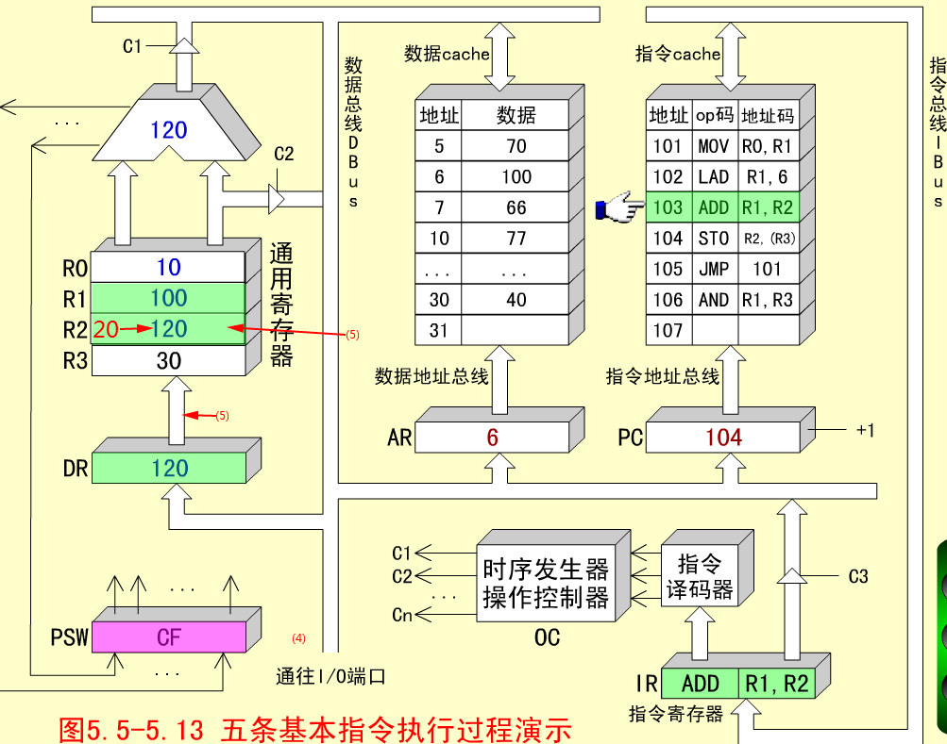
5.2 控制器的组成
5.2.3 指令周期

Slide 98
5.3 指令周期
5.3.2 五条典型指令的指令周期
4.STO（存数）指令的指令周期
STO指令是RS型指令。需要执行的指令如下：
STO R2,(R3)----说明：STO用(R3)间接寻址，得到一个内存单元地址，然后将R2内容写入到该地址指向的内存单位中。
指令整个执行过程是：它先访问指存取出STO指令，然后按（R₃）=30地址访问数存，最后将（R₂）=120写入到30号单元。
由于一次访问指存（取指令，占用一个周期）；一次访问数存（送操作数地址，占用一个周期）；执行指令（取操作数，并写入数存，占用一个周期）；所以STO指令的指令周期需要3个CPU周期，其中执行周期为2个CPU周期，如图5.10所示。

Slide 99
图5.10 STO指令的指令周期

Slide 100
5.3 指令周期
5.3.2 五条典型指令的指令周期
下面也只讲执行周期，CPU完成的动作如图5.11所示：
（1）操作控制器OC送出操作命令到通用寄存器。选择（R₃）=30做数据存储器的地址单元；
（2）OC发出操作命令，打开通用寄存器输出三态门（不经ALU以节省时间），将地址30放到DBUS上；
（3）OC发出操作命令，将地址30打入AR，并进行数存地址译码
（4）OC发出操作命令到通用寄存器，选择（R₂）=120，作为数存的写入数据

Slide 101
5.3 指令周期
5.3.2 五条典型指令的指令周期
（5）OC发出操作命令，打开通用寄存器输出三态门，将数据120放到DBUS上；
（6）OC发出操作指令，将数据120写入数存30号单元，它原先的数据40被冲掉。
至此，STO指令执行周期结束。
注意：DBUS是单总线结构，先送地址（30），后送数据（120），必须分时传送。

Slide 102
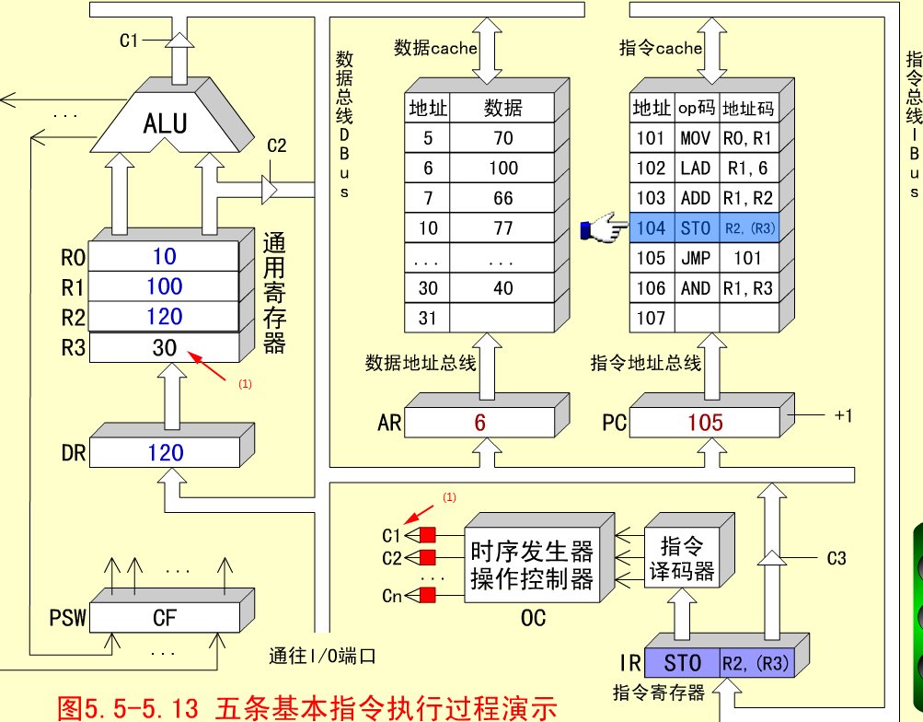
5.2 控制器的组成
5.2.3 指令周期
演示动画

Slide 103
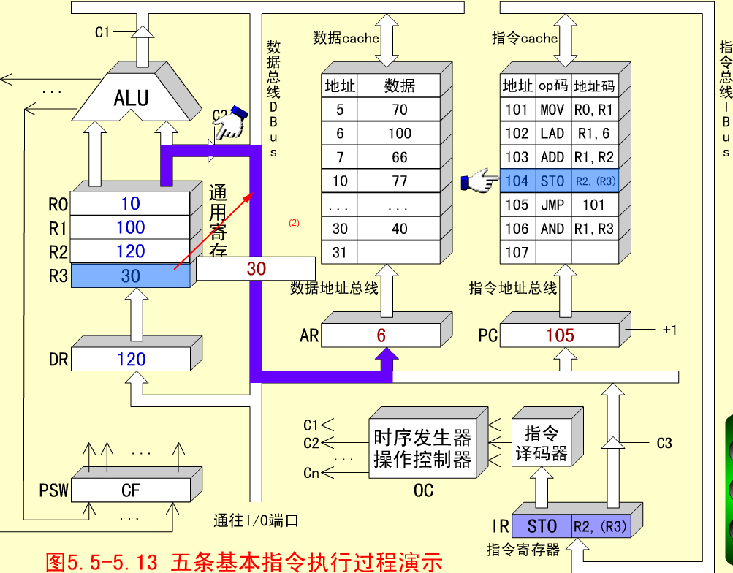
5.2 控制器的组成
5.2.3 指令周期

Slide 104
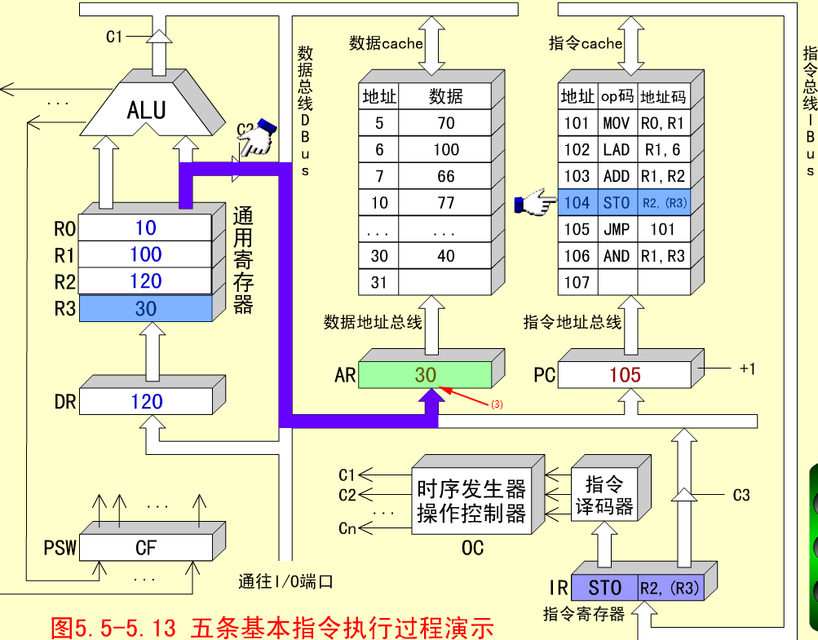
5.2 控制器的组成
5.2.3 指令周期

Slide 105
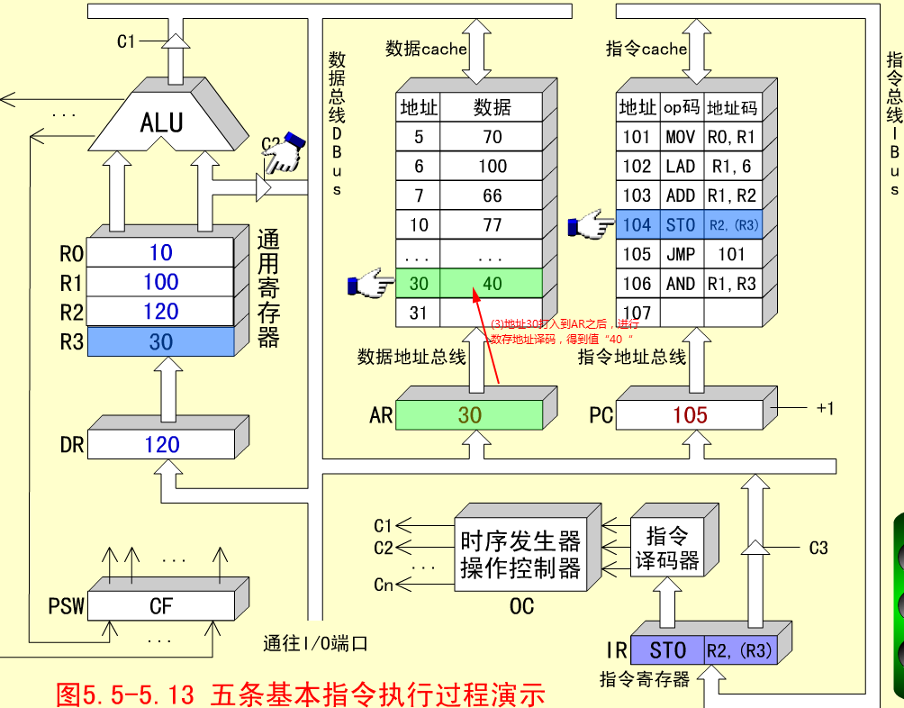
5.2 控制器的组成
5.2.3 指令周期

Slide 106
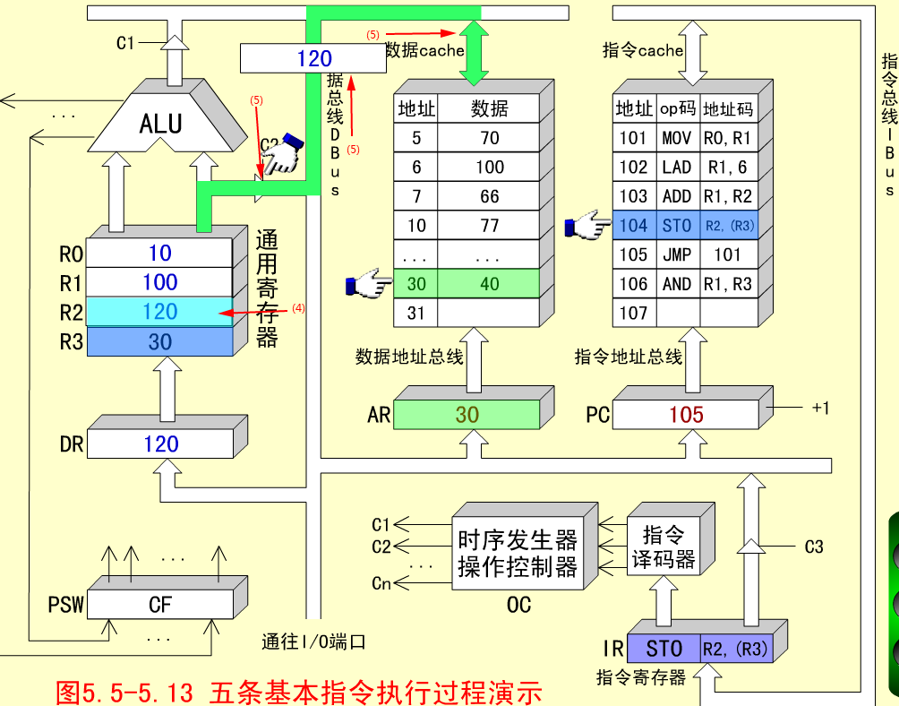
5.2 控制器的组成
5.2.3 指令周期

Slide 107
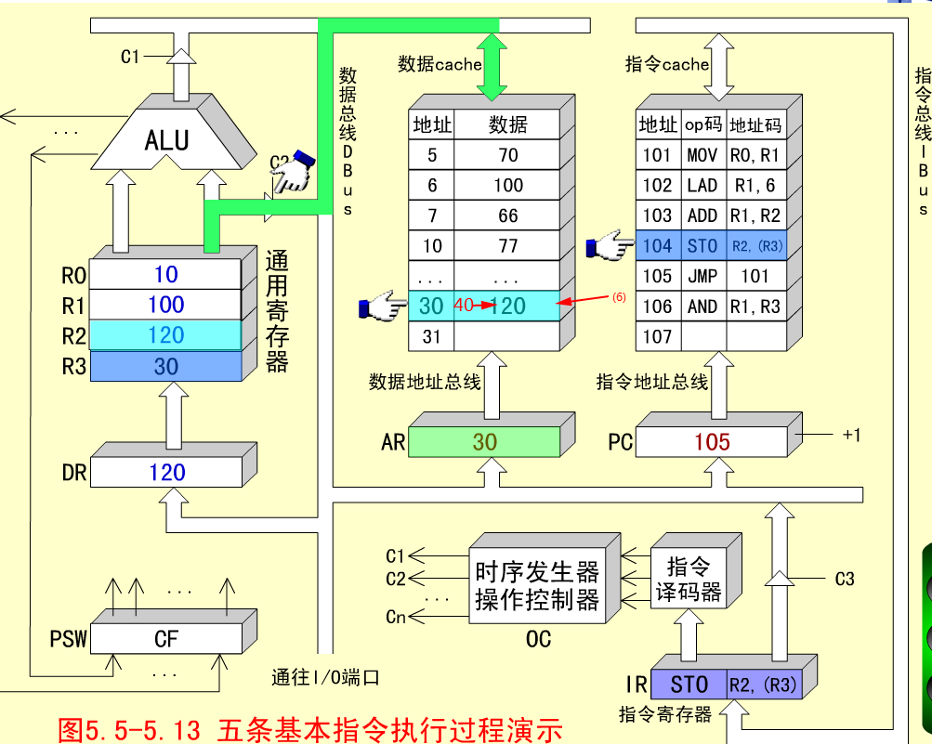
5.2 控制器的组成
5.2.3 指令周期

Slide 108
5.3 指令周期
5.3.2 五条典型指令的指令周期
5.JMP指令的指令周期
JMP指令是一条无条件转移指令，用来改变程序的执行顺序。指令周期为两个CPU周期，其中取指周期为1个CPU周期，执行周期为1个CPU周期，如图5.12。

Slide 109
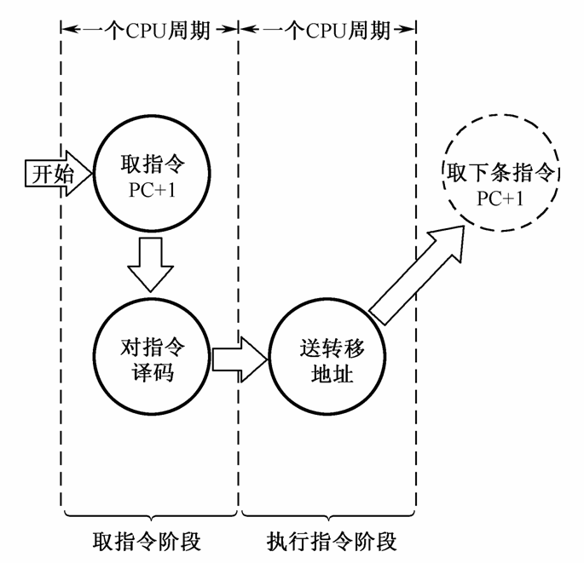
图5.12 JMP指令的指令周期

Slide 110
5.3 指令周期
5.3.2 五条典型指令的指令周期
下面也只讲执行周期，CPU完成的动作见图5.13所示。
（1）OC发出操作控制命令，打开指令寄存器IR的输出三态门，将IR中的地址码101发送到DBUS上 ；
（2）OC发出操作控制命令，将DBUS上的地址吗101打入到程序计数器PC中，PC中的原先内容106被更换。于是下一条指令不是从106号单元取出，而是转移到101号单元取出。
至此，JMP指令执行周期结束。

Slide 111
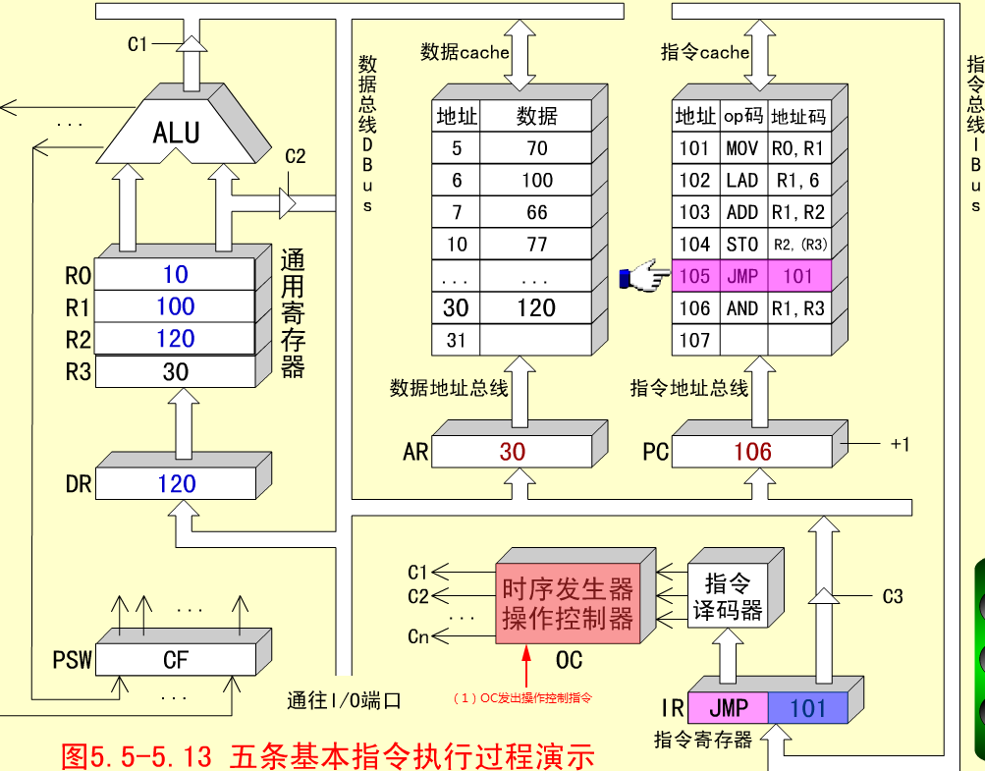
5.2 控制器的组成
5.2.3 指令周期
演示动画

Slide 112
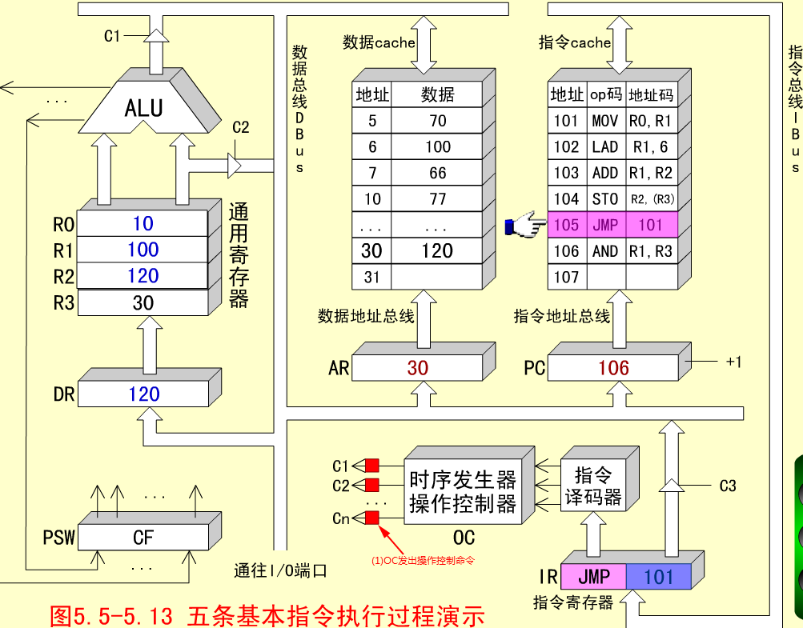
5.2 控制器的组成
5.2.3 指令周期

Slide 113
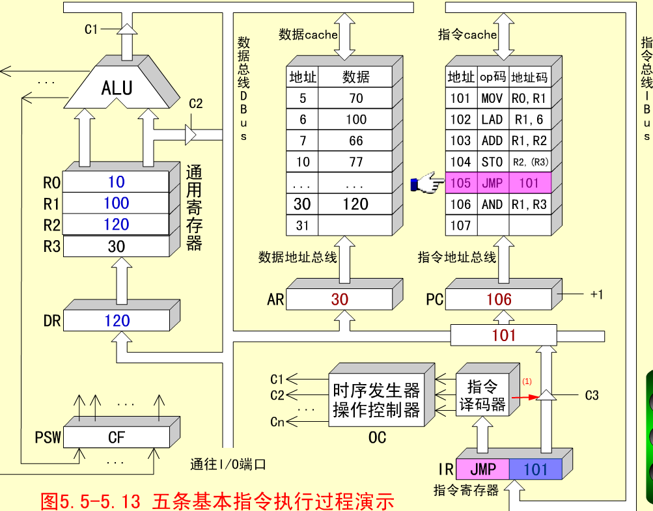
5.2 控制器的组成
5.2.3 指令周期

Slide 114
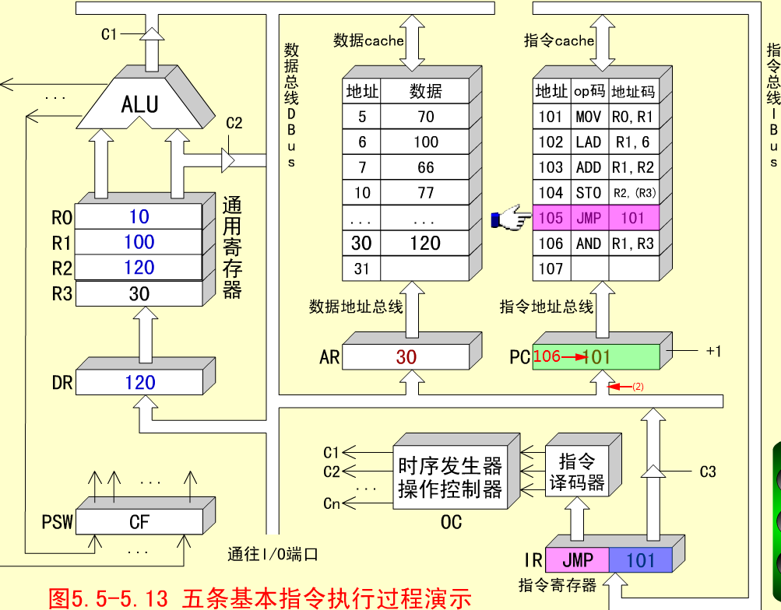
5.2 控制器的组成
5.2.3 指令周期

Slide 115
5.3 指令周期
5.3.2 五条典型指令的指令周期
应当指出，执行“JMP 101”指令时，我们此处所给的五条指令组成的程序进入了死循环，除非人为停机，否则这个程序将无休止地运行下去。
当然，我们此处所举的转移地址101是随意的，仅仅用来说明转移指令能够改变程序的执行顺序而已。

Slide 116
5.3 指令周期
5.3.3 用方框图语言表示指令周期
在上面介绍了五条典型指令的指令周期，从而使我们对一条指令的取指过程和执行过程有了一个较深刻的印象。然而通过画示意图或数据通路图，来解释这些过程，可以用于教学，但是在进行计算机设计时，如果用这种方法来表示指令周期，那就显得过于烦琐，而且也没有这种必要。

Slide 117
5.3 指令周期
5.3.3 用方框图语言表示指令周期
在进行计算机设计时，可以采用方框图语言来表示一条指令的指令周期。
表示指令周期的方框图由方框、菱形和有向线等构成。其中：
方框 ：代表一个CPU周期，方框中的内容表示数据通路的操作或某种控制操作。
菱形 ：通常用来表示某种判别或测试，不过时间上它依附于紧接它的前面一个方框的CPU周期，而不单独占用一个CPU周期。
有向线：表示CPU周期的执行的流向。

Slide 118
5.3 指令周期
5.3.3 用方框图语言表示指令周期
另外还有一个“~”符号，我们称它为公操作符合，用于表示一条指令执行完后，转入公操作。
所谓公操作，就是一条指令执行完毕后，CPU所开始进行的一些操作，这些操作主要是CPU对外围设备请求的处理，如中断处理、异常处理、通道处理等。如果外围设备没有向CPU请求交换数据，那么CPU又转向指存取下一条指令。由于所有指令的取指周期完全一致，因此，取指令也可以认为是公操作。
这是因为一条指令执行结束后，如果没有外设请求，CPU一定转入“取指令”操作。

Slide 119
5.3 指令周期
5.3.3 用方框图语言表示指令周期
我们把前面的五条典型指令加以归纳，用方框图语言表示的指令周期示意图，如图5.14所示。
框图中DBUS代表数据总线，ABUS（D）代表数存地址总线，ABUS（I）代表指存地址总线，RD（D）代表数存读命令，WE（D）代表数存写命令，RD（I）代表指存读命令。

Slide 120
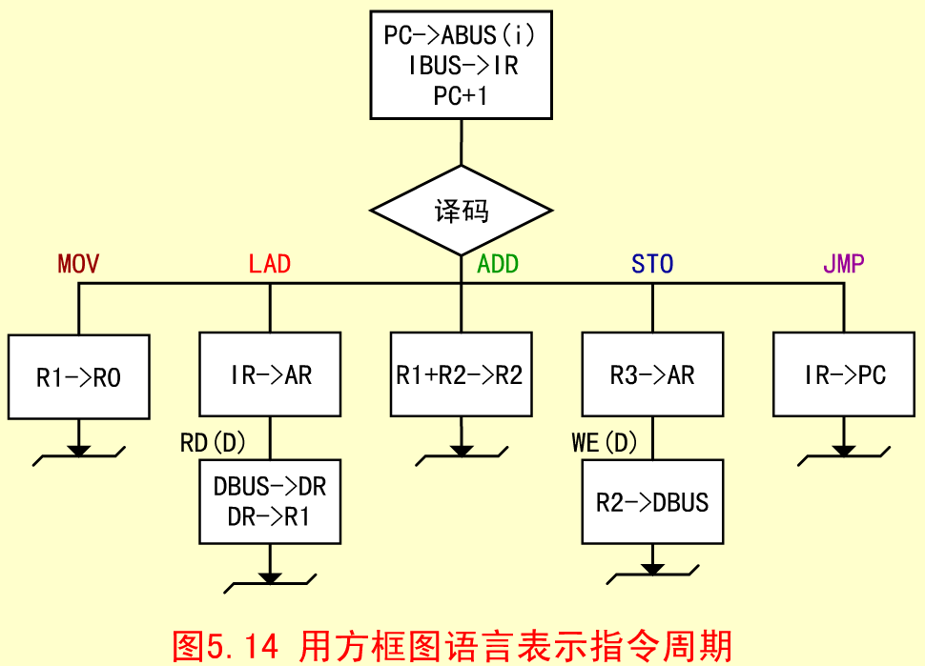
5.2 控制器的组成
5.2.3 指令周期

Slide 121
5.3 指令周期
5.3.3 用方框图语言表示指令周期
从图5.14可以明显的看到，所有的指令取指周期是完全相同的，而且是一个CPU周期。但是指令的执行周期，由于各条指令的功能不同，所用的CPU周期是各不相同的：其中MOV、ADD、JMP指令是一个CPU周期；LAD和STO指令是两个CPU周期。

